Slide 1


PHÒNG GIÁO DỤC VÀ ĐÀO TẠO QUẬN LONG BIÊN
TRƯỜNG MẦM NON HOA HƯỚNG DƯƠNG
Giáo án
LĨNH VỰC: PHÁT TRIỂN NHẬN THỨC
Hoạt động: Khám phá
Đề tài: Tìm hiểu về đồ dùng để ăn – uống
Lứa tuổi: 3 -4 tuổi
Người dạy: Đinh Thị Minh Phương

Slide 2



1. Ổn định tổ chức
Cô và trẻ hát:
“Đồ dùng bé yêu”

Slide 3

Tìm hiểu đồ dùng để ăn

Slide 4
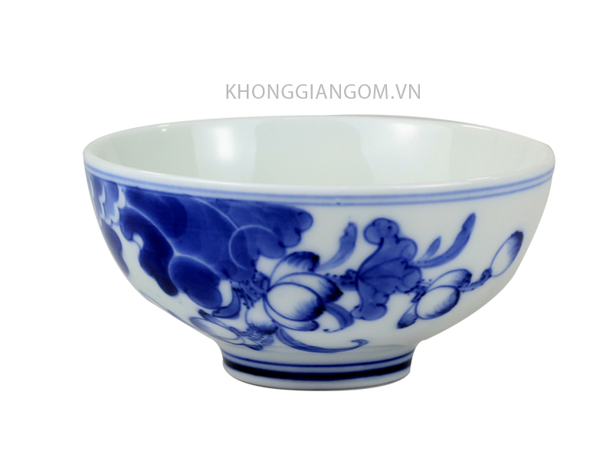

Slide 5
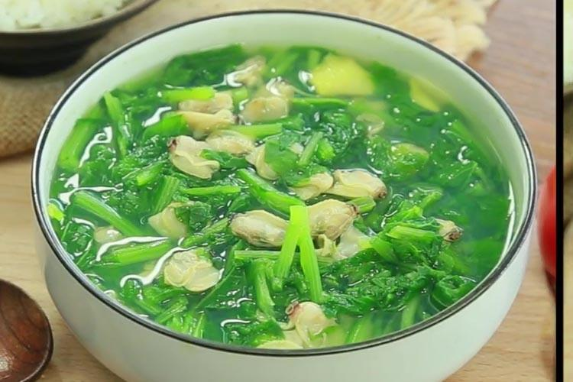
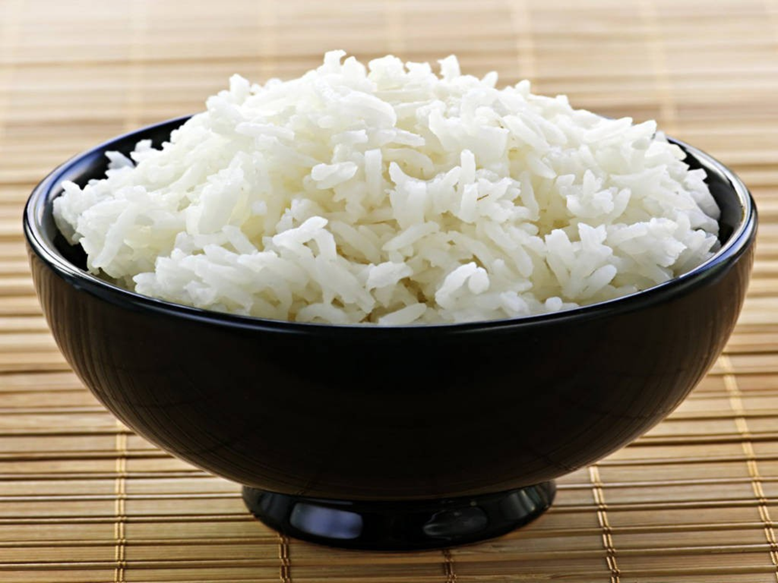

Slide 6
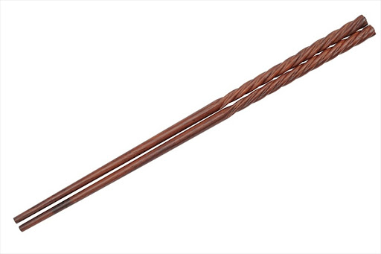
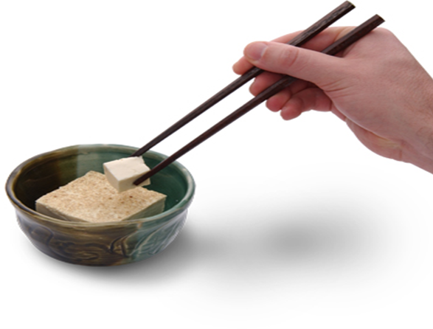

Slide 7
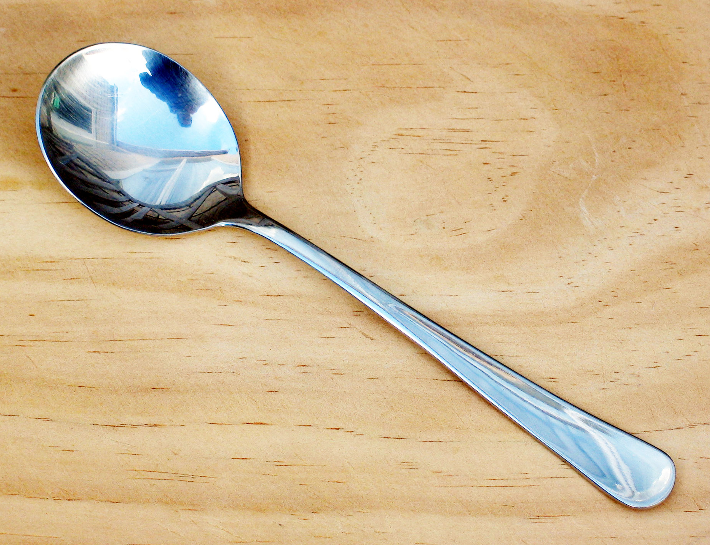


Slide 8
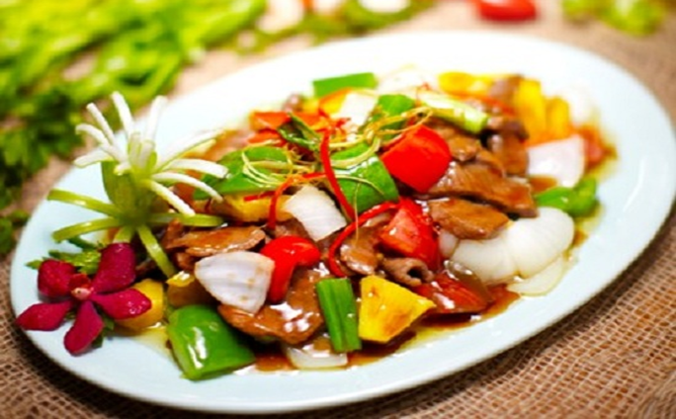
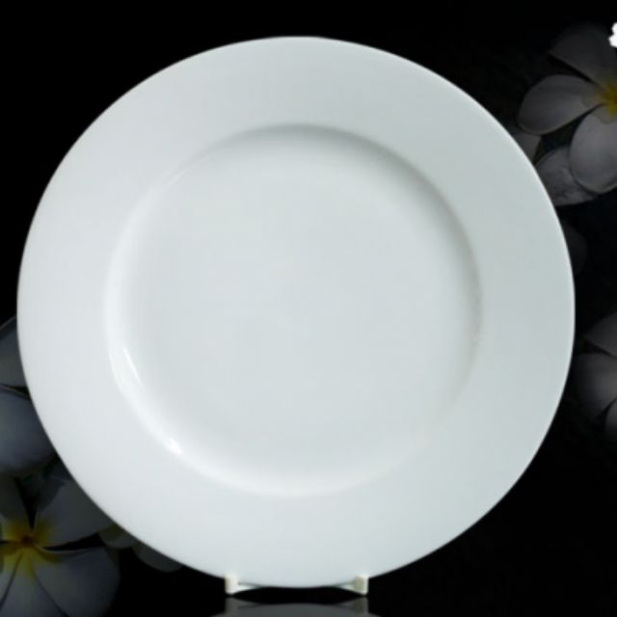
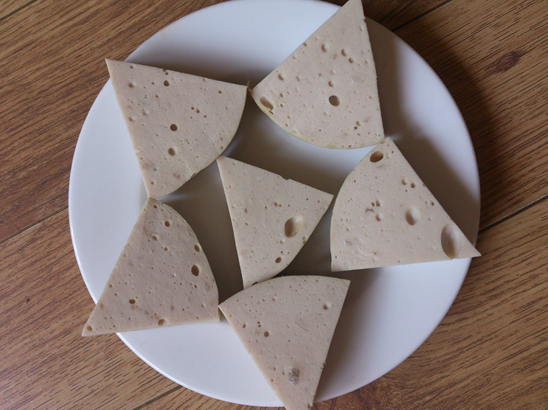

Slide 9
Tìm hiểu đồ dùng để uống

Slide 10
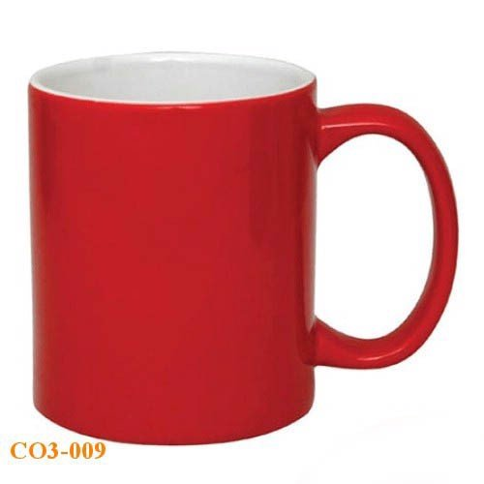

Slide 11
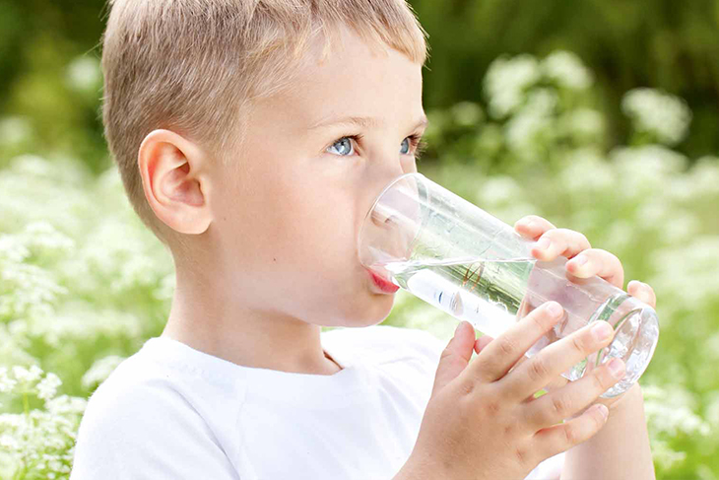

Slide 12
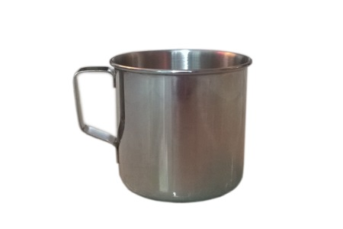

Slide 13
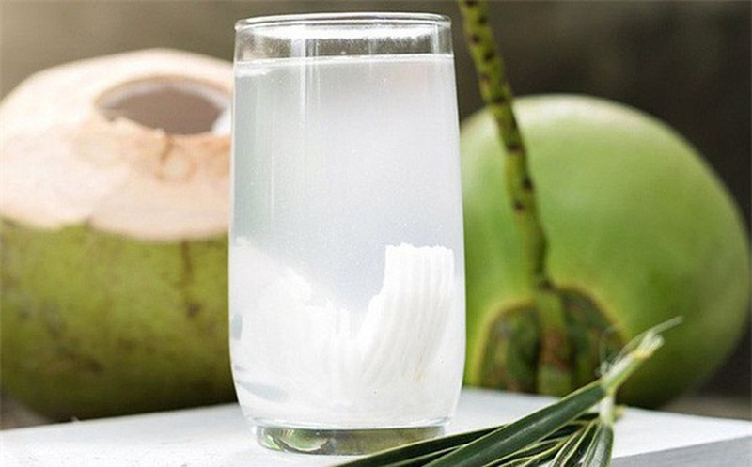

Slide 14
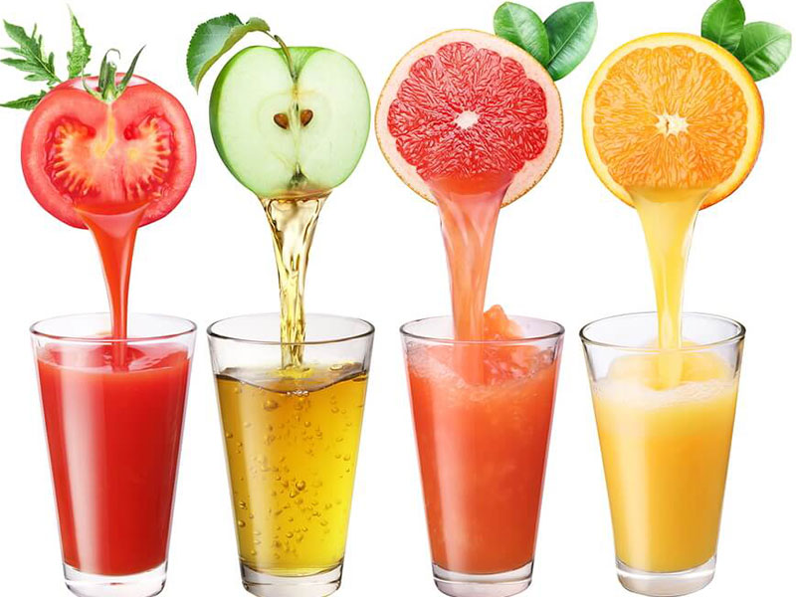

Slide 15
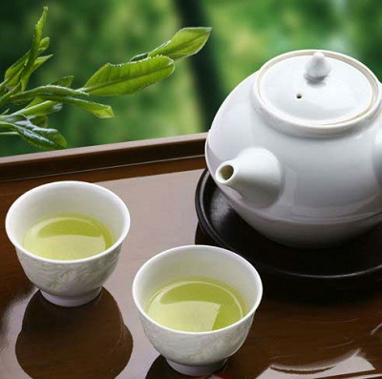

Slide 16


So sánh:
Cái bát – Cái cốc

Slide 17

Mở rộng:
Đồ dùng trong gia đình

Slide 18
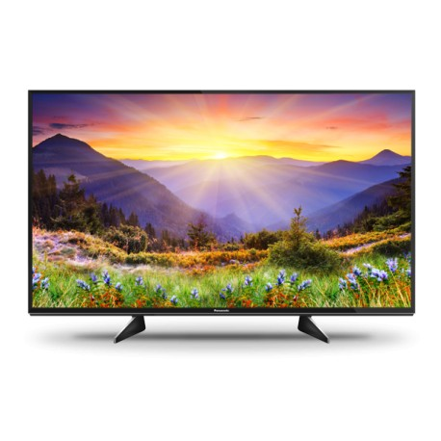
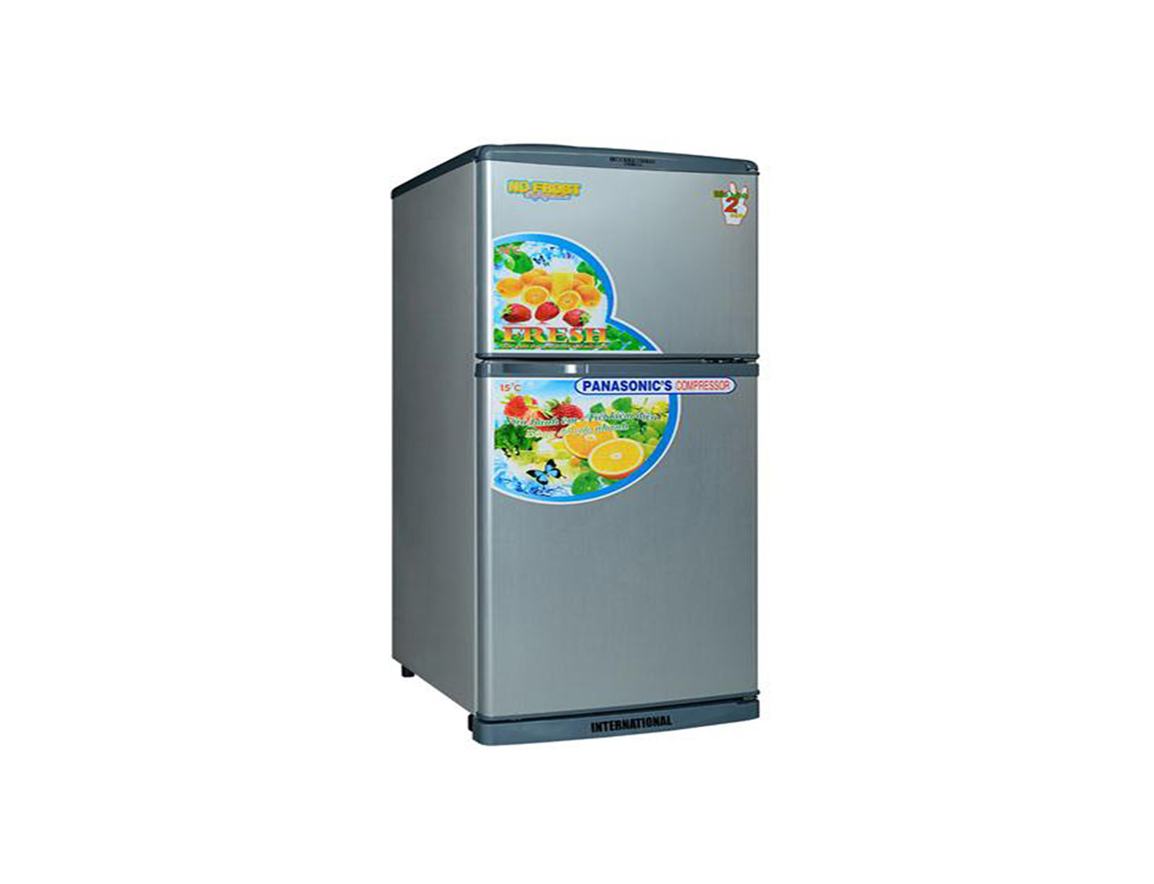
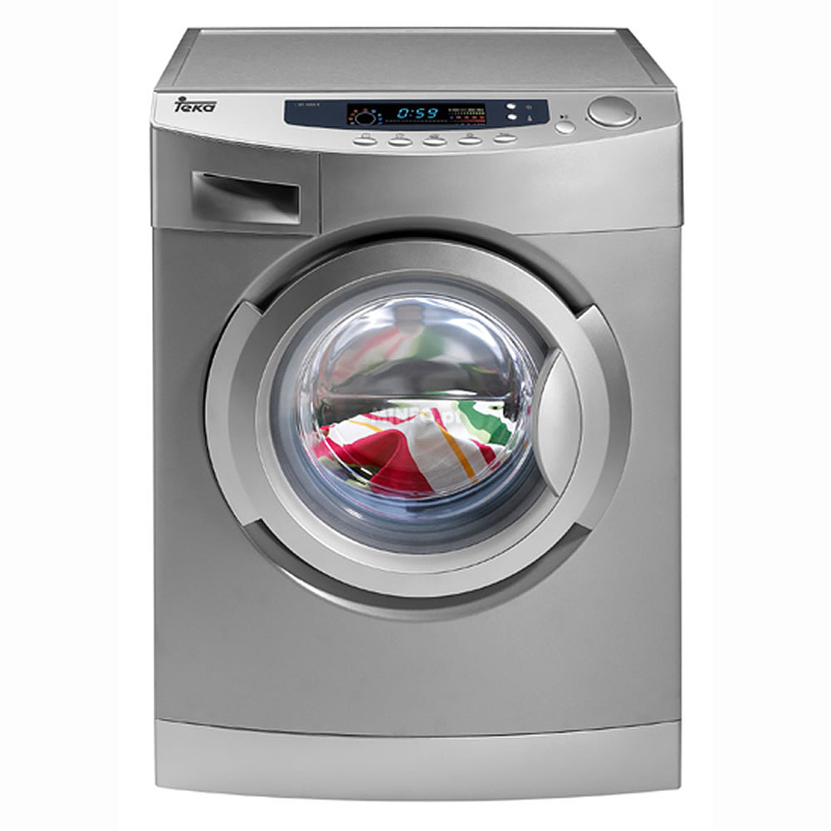
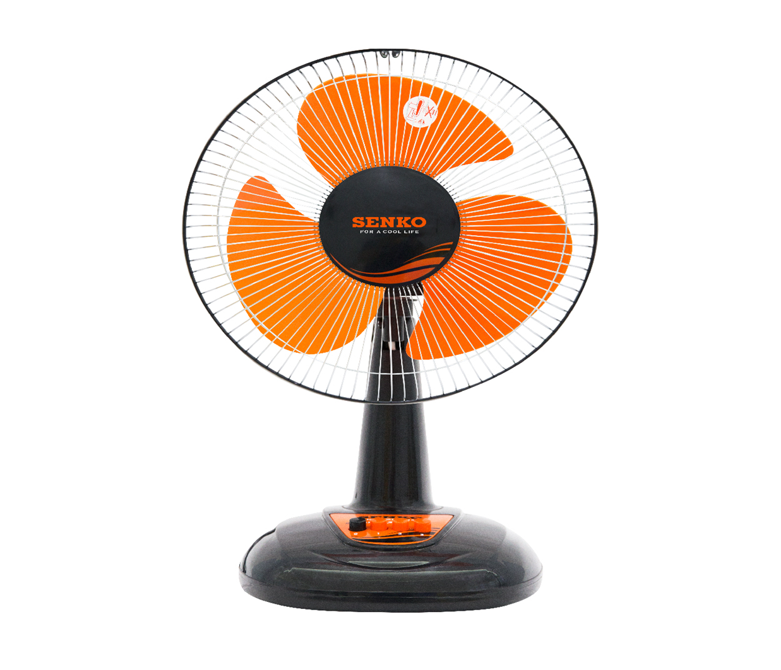
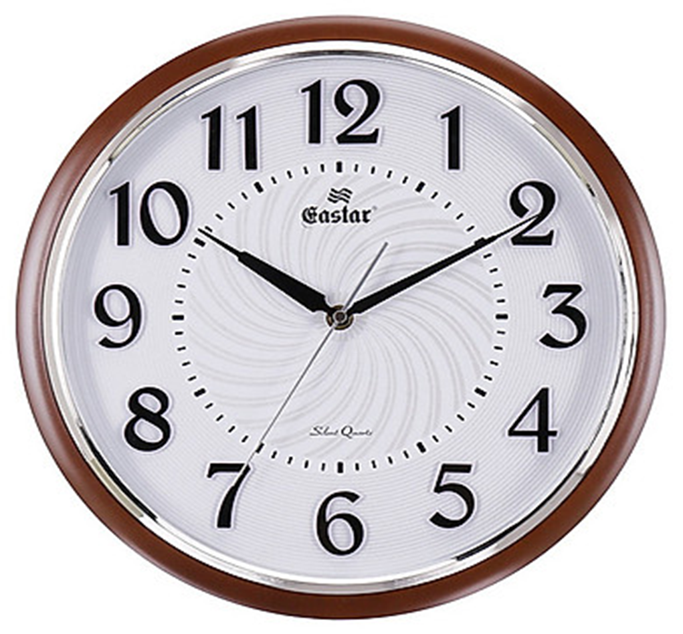
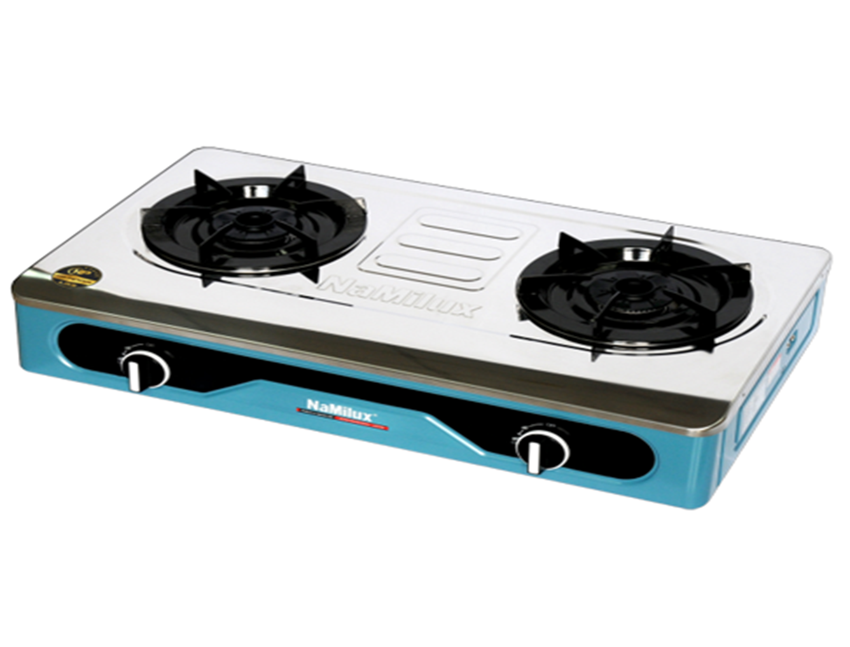

Slide 19





Giáo dục trẻ

Slide 20
Đọc bài vè:
Tên các đồ dùng ăn uống

Slide 21

Trò chơi 1
Mắt ai tinh

Slide 22

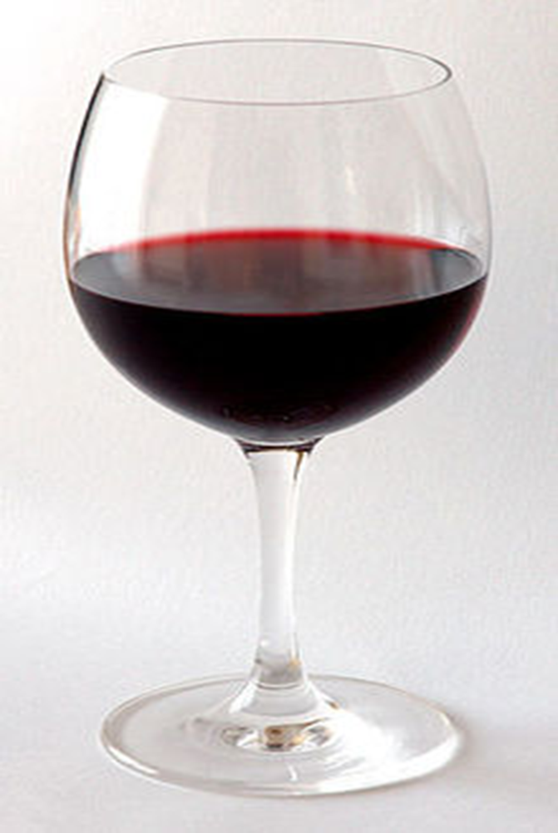
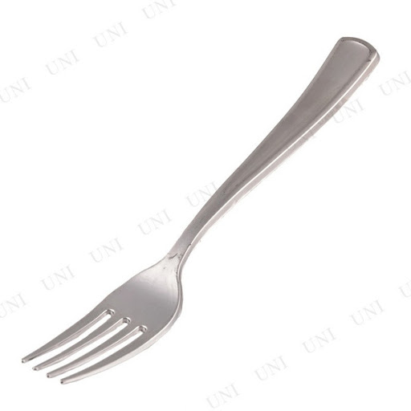
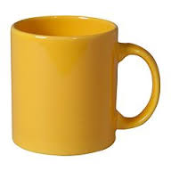
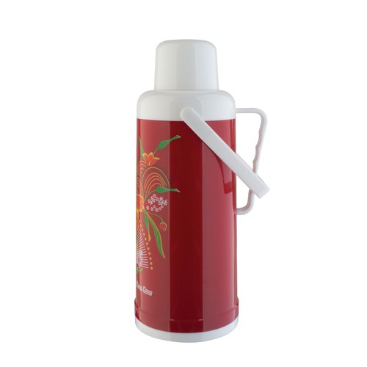
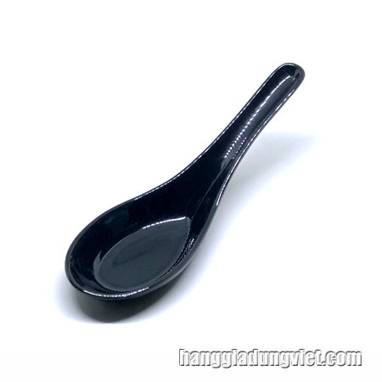
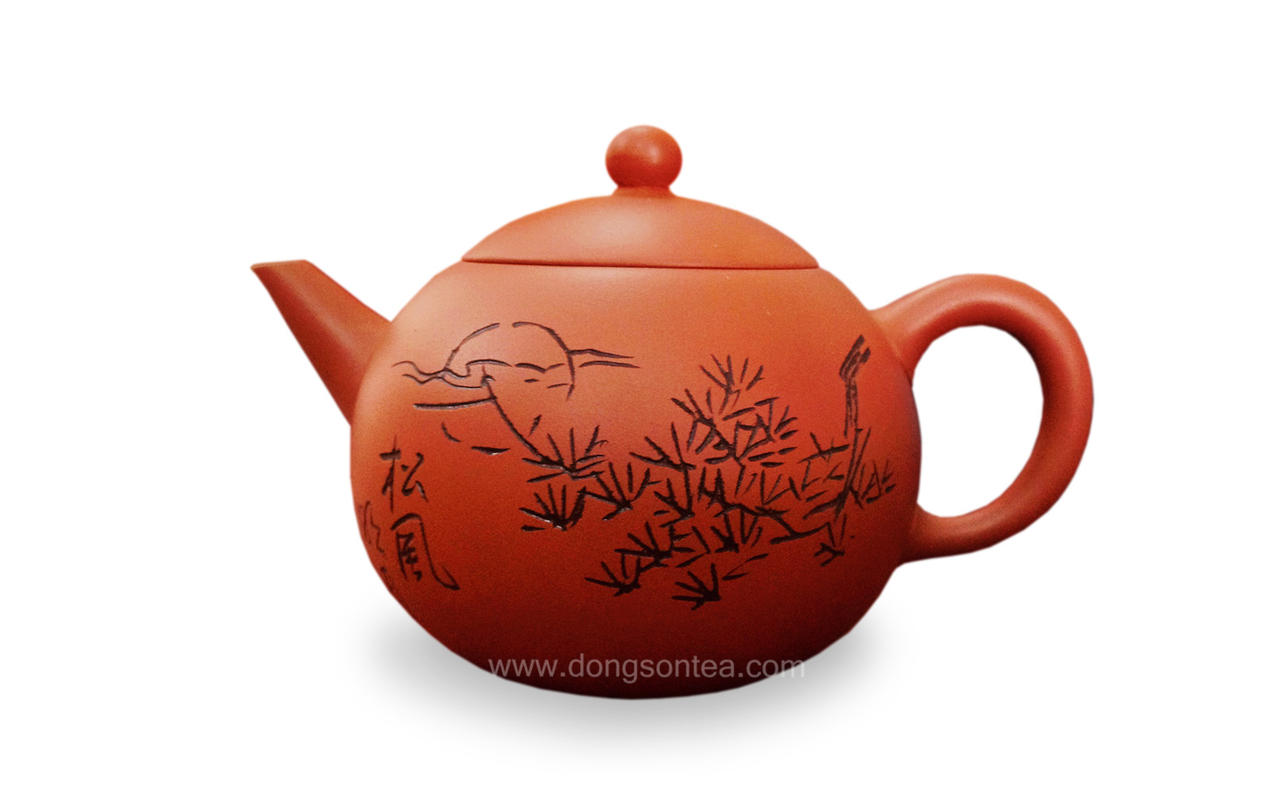
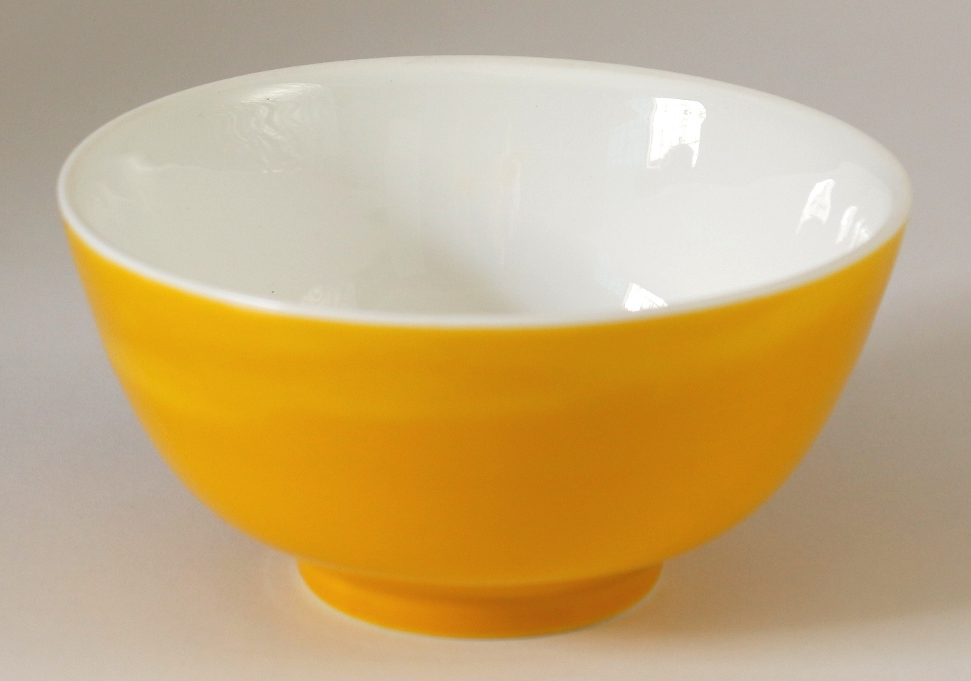

Slide 23
Trò chơi 2
Chung sức

Slide 24

Chào tạm biệt
Chúc các bé
Chăm ngoan ,học giỏi

